Slide 1
Cvičení 2: metoda uzlových napětí a stejnosměrný stav
BIK-TZP – 2022
Martin Daňhel

Slide 2
Základní pojmy
Ohmův zákon
Kirchhoffovy zákony
Základní prvky elektrického obvodu
Metoda uzlových napětí
Stejnosměrný stav

Slide 3
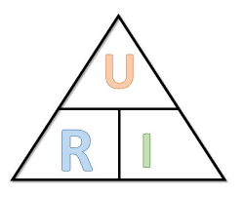
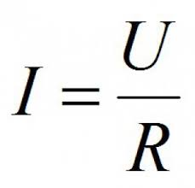
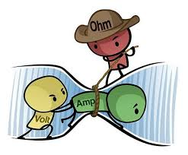
Ohmův zákon
Veličiny a jednotky
U – napětí [V] - Volt
I – proud [A] - Ampér
R – odpor [Ω] – Ohm
Ohmův zákon vyjadřuje vztah mezi elektrickým odporem, napětím a proudem:
Proud procházející vodičem je přímo úměrný napětí mezi konci vodiče a nepřímo úměrný elektrickému odporu vodiče.

Slide 4
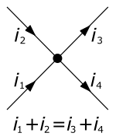
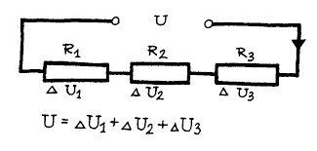
Kirchhoffovy zákony
1. Kirchhoffův zákon – o proudech a uzlech
Zákon o zachování elektrického náboje:
Součet proudů vstupujících do uzlu se rovná součtu proudů z uzlu vystupujících. → Algebraický součet proudů v uzlu je roven nule.
2. Kirchhoffův zákon – o napětích a smyčkách
Zákon zachování energie v elektrickém obvodu:
Součet napětí na zdrojích je roven součtu napětí na spotřebičích.
→ Algebraický součet napětí ve smyčce je roven nule.

Slide 5
Základní prvky elektrického obvodu
Vodič – spojnice (propojení/drát) mezi jednotlivými větvemi (prvky) elektrického obvodu. Předpokládáme ideální vodič, tedy nulový odpor.
Zdroj napětí – předpokládáme ideální zdroj napětí, který má nulový vnitřní odpor, tedy při jakékoliv zátěži nevzniká na tomto odporu úbytek napětí.
Proudový zdroj – předpokládáme ideální proudový zdroj, který má nekonečný vnitřní odpor, to znamená, že proudový zdroj generuje konstantní proud při jakémkoliv napětí na svorkách (resp. jakékoliv připojené zátěži).

Slide 6
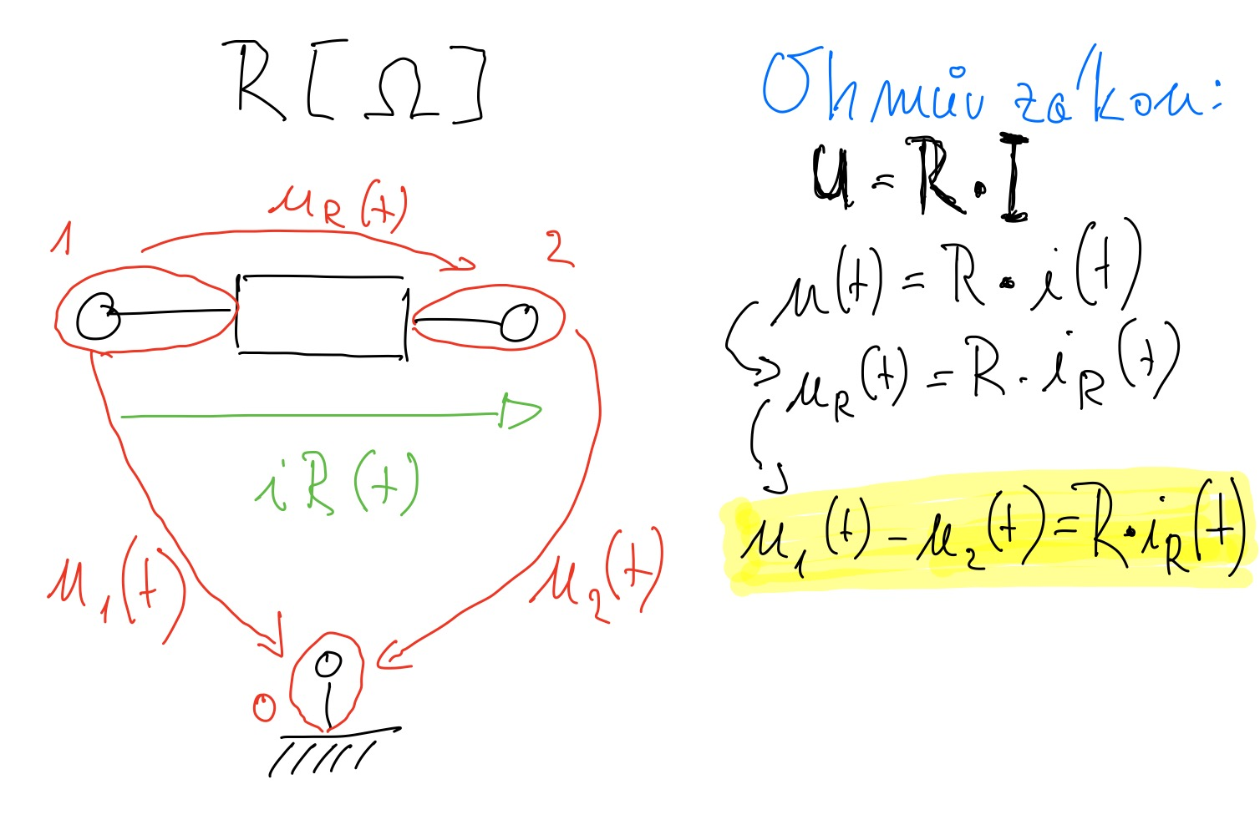
Základní prvky elektrického obvodu - Rezistor

Slide 7
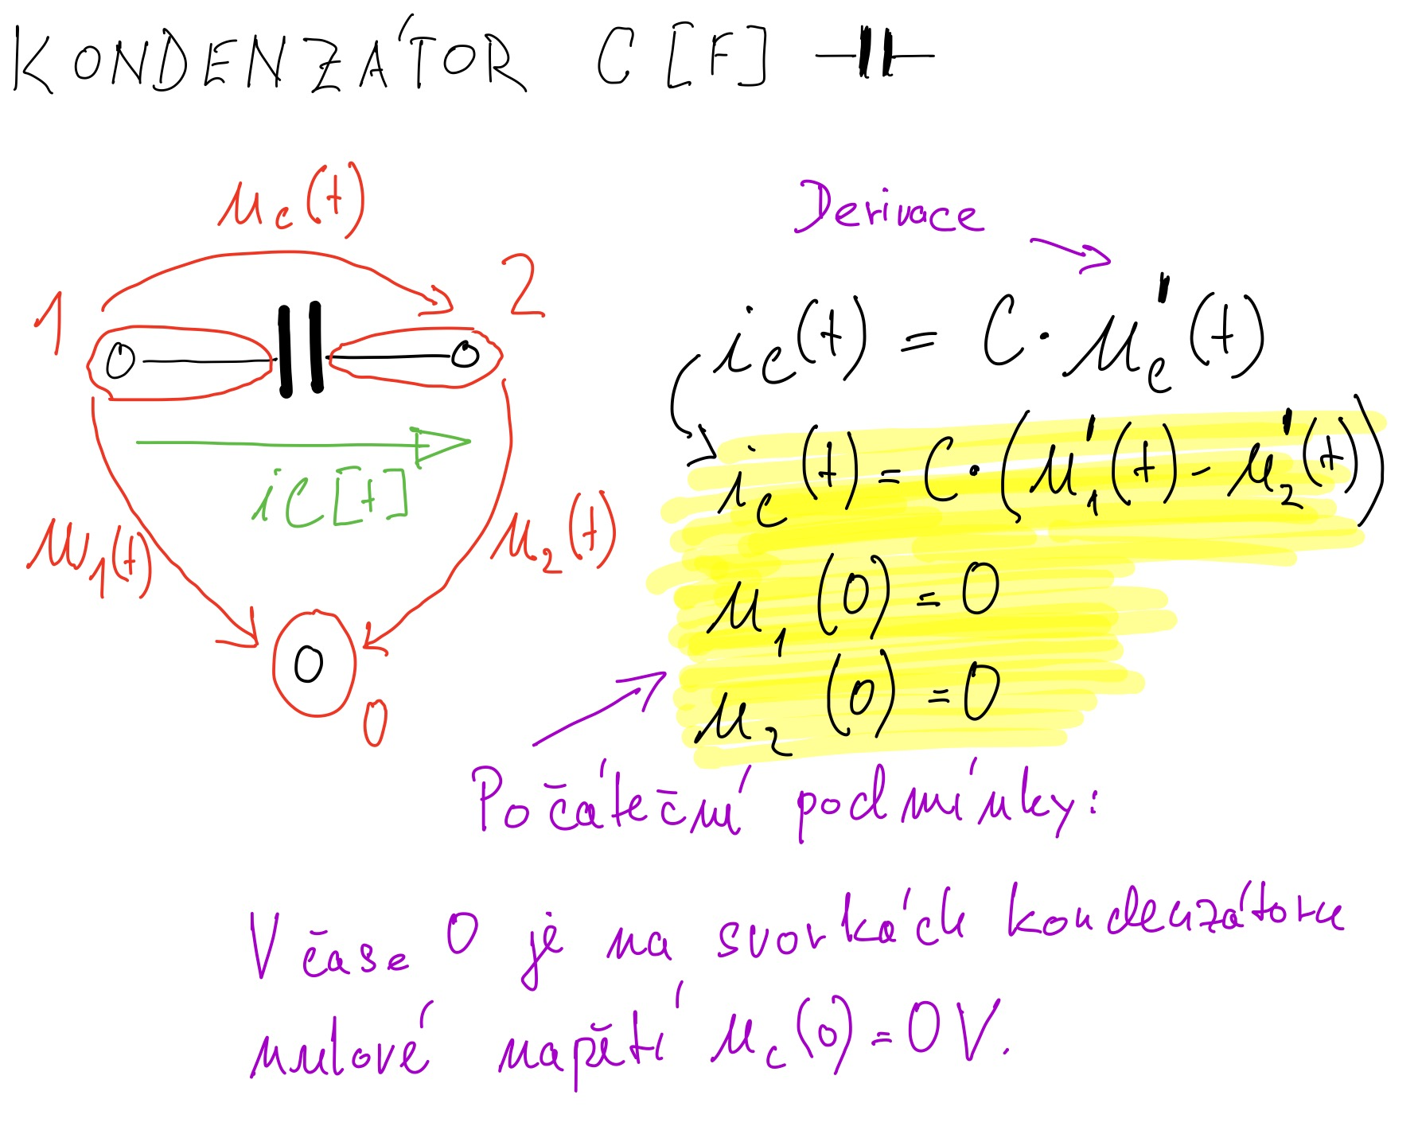
Základní prvky elektrického obvodu - Kondenzátor

Slide 8
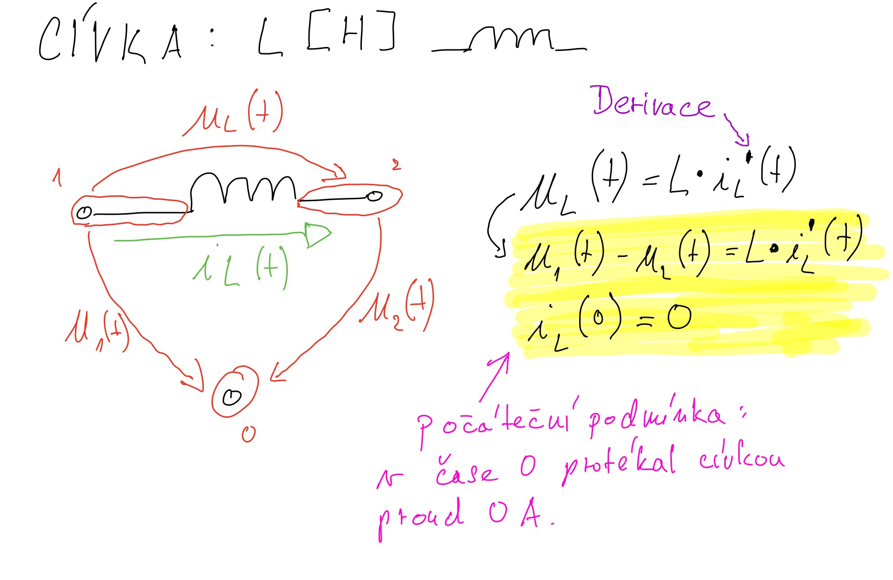
Základní prvky elektrického obvodu - Cívka

Slide 9
Metoda uzlových napětí
V obvodu se nejprve označí (očíslují) všechny uzly.
Libovolný uzel se zvolí jako referenční – budeme jej značit 0.
Všem zbývajícím uzlům se přiřadí neznámá napětí vůči referenčnímu.
Pro každý uzel mimo uzlu 0 (referenčního) se vytvoří rovnice podle 1.Kirchhoffova zákona.
Vyřeší se soustava rovnic. Řešením je zjištění „velikosti“ jednotlivých napěťových uzlů vůči referenčnímu uzlu. Řešení dále obsahuje i popis jednotlivých proudů, které protékají součástkami.

Slide 10
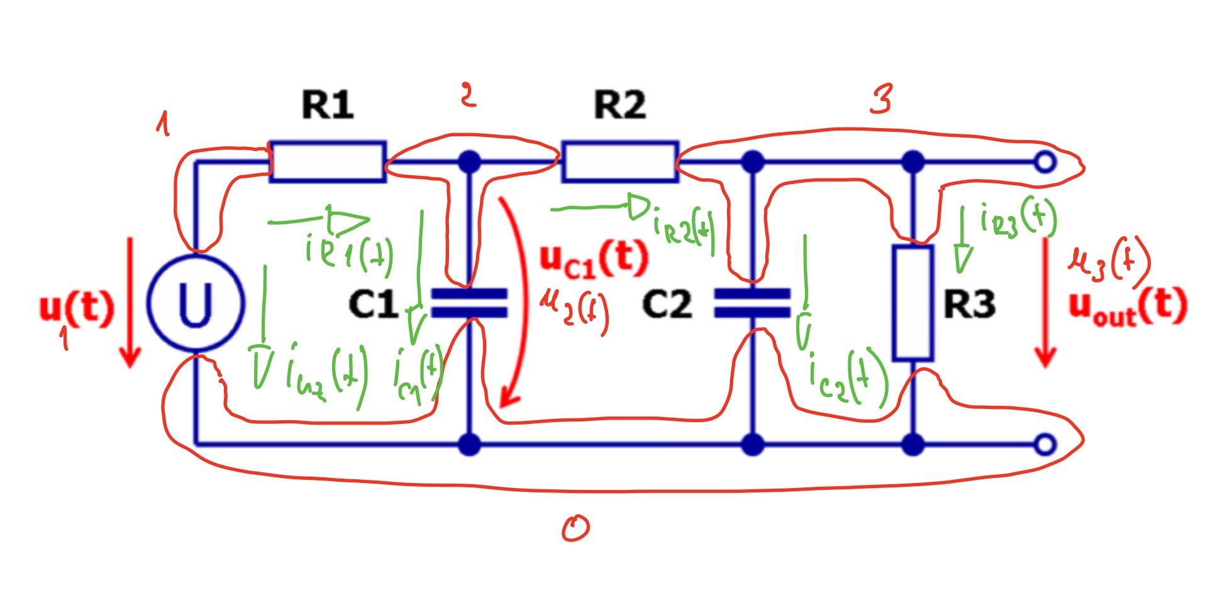
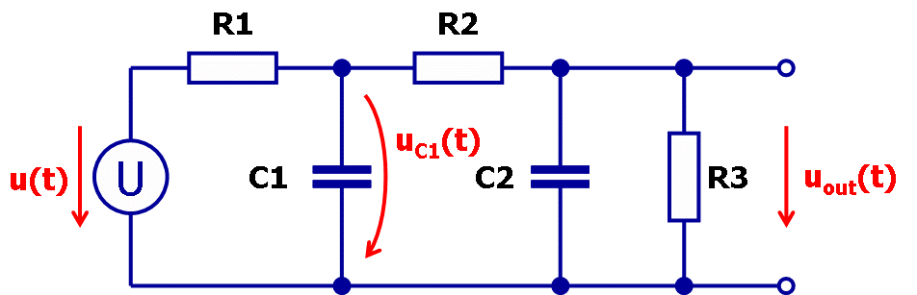
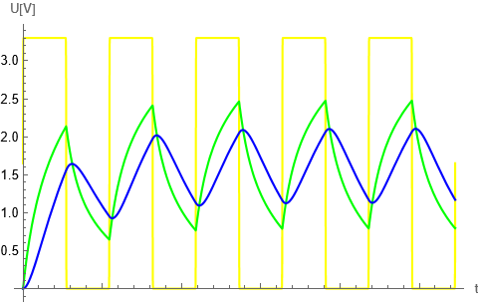
Metoda uzlových napětí – Praktický postup
uzel1 = 0==iR1[t]+iU[t];
uzel2 = iR1[t]==iR2[t]+iC1[t];
uzel3 = iR2[t]==iC2[t]+iR3[t];
rez1 = u1[t]-u2[t]==R1*iR1[t];
rez2 = u2[t]-u3[t]==R2*iR2[t];
rez3 = u3[t]==R3*iR3[t];
kond1 = iC1[t]==C1*u2'[t];
kond2 = iC2[t]==C2*u3'[t];
pp1 = u2[0]==0;
pp2=u3[0]==0;
zdroj = uZ[t]==u1[t];

Slide 11
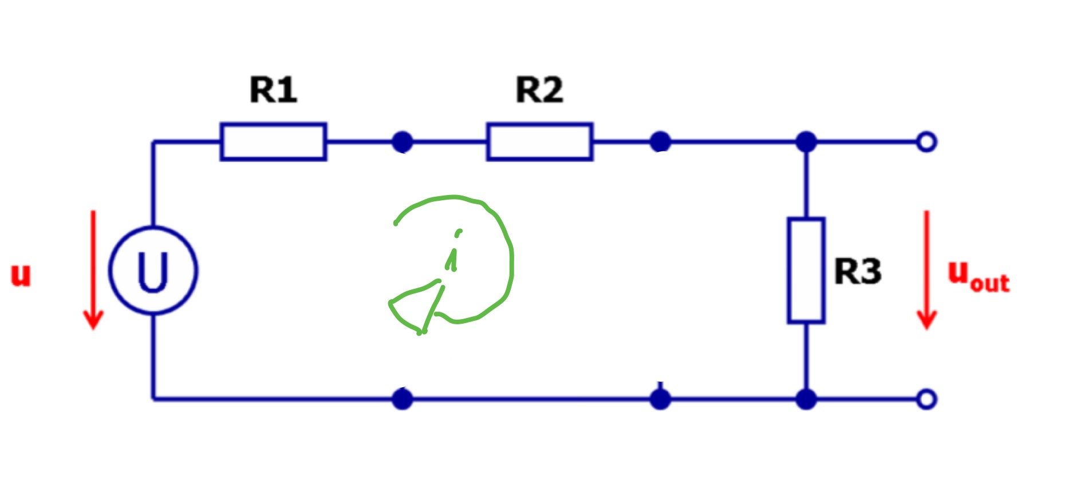
Stejnosměrný stav
Střídavé zdroje proudu a napětí nahradíme stejnosměrnými zdroji proudu a napětí.
Cívku nahradíme vodičem.
Kondenzátory rozpojíme – vymažeme je z obvodu.
Vypočteme požadované veličiny, již ve stejnosměrném stavu.

Slide 12
Zdroje
Obrázek Ohmova zákona v praxi je převzat z této stránky www
Obrázek 1. Kirchhoffova zákona je převzat z této stránky www
Obrázek 2. Kirchhoffova zákona je převzat z této stránky www

